Slide 1
Урок музыки
в 4-м классе по теме
«Цвет и звук»
Учитель музыки
МАОУ «Лицея № 11» г. Ростова-на-Дону
Палецких Елена Викторовна

Slide 2
Содержание
Введение в тему
Изобразительное искусство
Хоровое пение
Музыка
Танцевальная импровизация
Задание
Домашнее задание

Slide 3
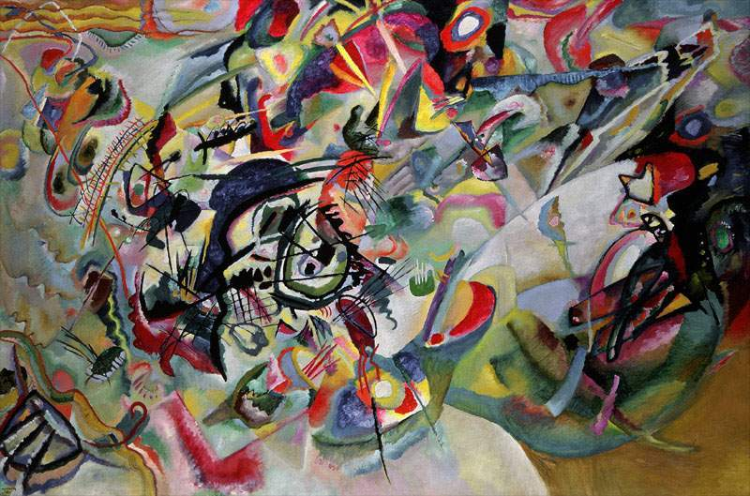
Что мы видим и слышим?
В. Кандинский. «Композиция № 7»

Slide 4
Из каких «кирпичиков» композитор «строит» музыкальное произведение, а художник создаёт картину?

Slide 5
Из каких «кирпичиков» композитор «строит» музыкальное произведение, а художник создаёт картину?
Художник –
Композитор –
из цветов
из звуков

Slide 6
Тема урока
Цвет и звук

Slide 7
Изобразительное
искусство

Slide 8
Каким бывает цвет?
Светлым
Ярким
Жёлтым
Зелёным
Тёмным

Slide 9
Какие три характеристики цвета вы знаете?
Свойства цвета
Цветовой тон
Светлота
Насыщенность

Slide 10
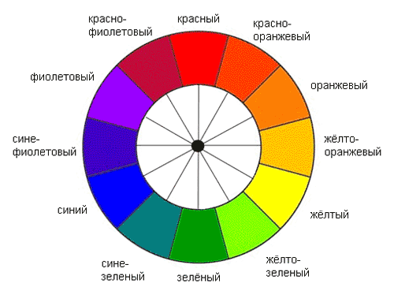
Что такое цветовой тон?
красный
Цветовой тон позволяет дать цвету название.

Slide 11
Укажите названия основных и составных цветов
красный
красно-оранжевый
оранжевый
жёлто-оранжевый
жёлтый
жёлто-зелёный
зелёный
сине-зелёный
синий
сине-фиолетовый
фиолетовый
красно-фиолетовый

Slide 12
Расположите цвета в определённом порядке и прочтите словосочетание
в
о
е
ц
й
в
к
о
р
г
т
у

Slide 13
Составьте все пары контрастных цветов

Slide 14
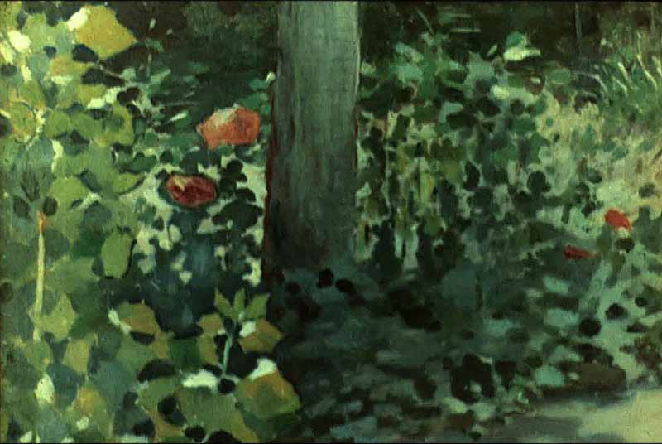
Какие контрастные цвета использует художник на картине?
В.Э. Борисов-Мусатов «Маки в саду»

Slide 15
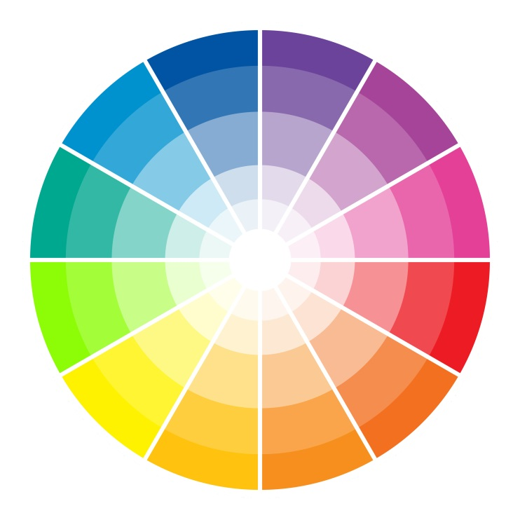
Что такое светлота?
Светлота – это степень приближения цвета к белому.

Slide 16
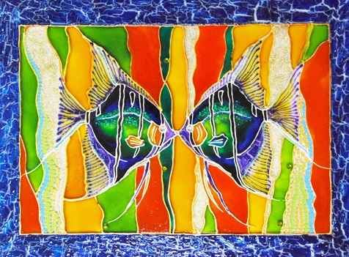
Расставьте цветовые тона в порядке возрастания светлоты и прочтите слово
Н
А
* Панно – композиция, предназначенная для украшения участка стены или потолка.
П
О*
Н

Slide 17
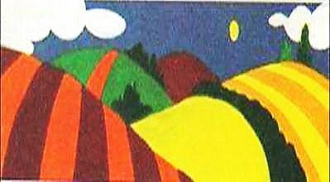
Объясните, что меняется на рисунке с изменением светлоты?

Slide 18
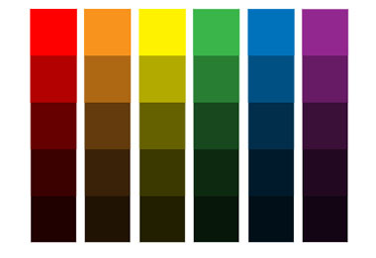
Что такое насыщенность?
Чем меньше серого цвета в смеси, тем ярче, насыщеннее цвет.

Slide 19
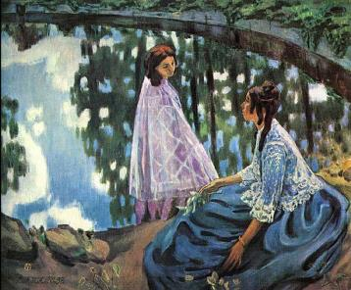
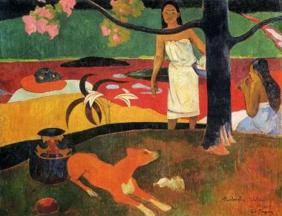
Какая из картин обладает большей насыщенностью цвета?
В.Э. Борисов-Мусатов. «Водоём»
П. Гоген. «Таитянская пастораль»

Slide 20
Песня

Slide 21
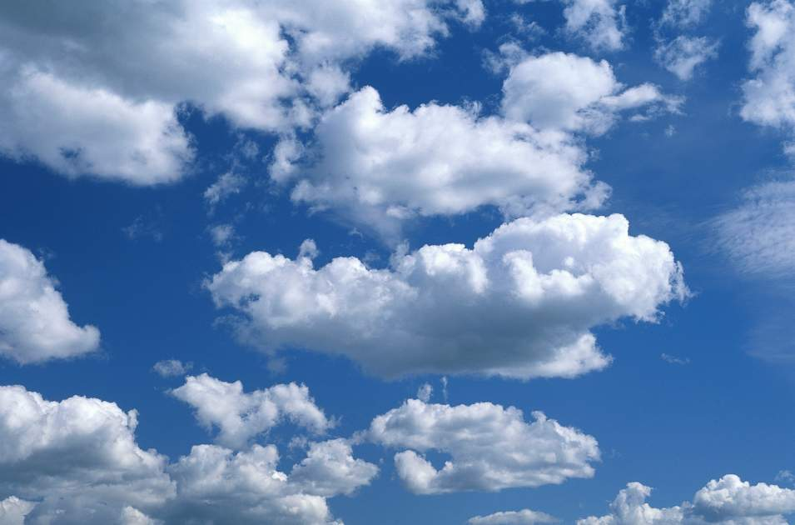
Облака
Музыка В. Шаинского Слова С. Козлова

Slide 22
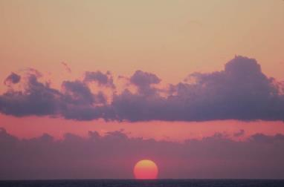
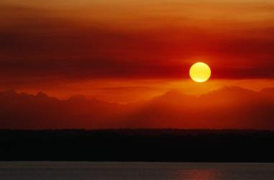
Мимо белого яблока луны,
Мимо красного яблока заката
Облака из неведомой страны
К нам спешат и опять бегут куда-то.

Slide 23
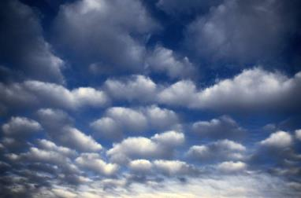
Облака, белогривые лошадки,
Облака, что вы мчитесь без оглядки?
Не смотрите вы, пожалуйста, свысока,
А по небу прокатите нас, облака.

Slide 24
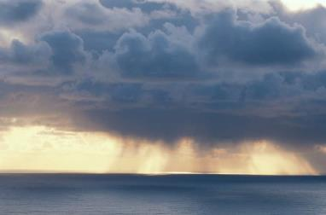
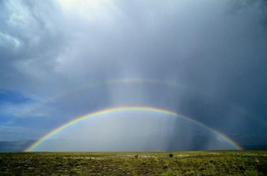
Я на облаке лихо прокачусь,
Не боюсь я ни грома и ни града.
Над землёй удивлённой пронесусь,
Для меня в синем небе нет преграды.

Slide 25
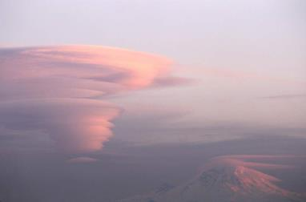
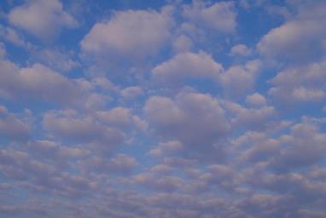
Облака, белогривые лошадки,
Облака, что вы мчитесь без оглядки?
Не смотрите вы, пожалуйста, свысока,
А по небу прокатите нас, облака.

Slide 26
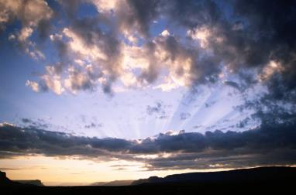
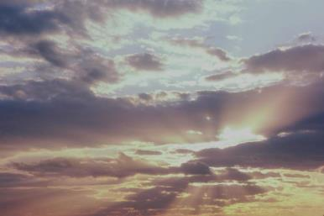
Мы помчимся в заоблачную даль
Мимо гаснущих звёзд на небосклоне.
К нам неслышно опустится звезда
И ромашкой останется в ладони.

Slide 27
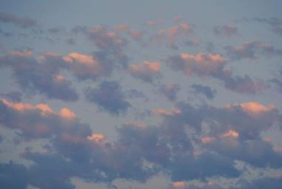
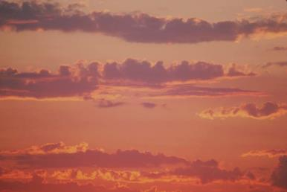
Облака, белогривые лошадки,
Облака, что вы мчитесь без оглядки?
Не смотрите вы, пожалуйста, свысока,
А по небу прокатите нас, облака.

Slide 28
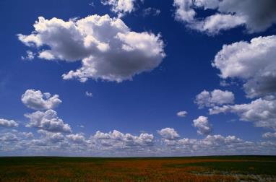
Не смотрите вы, пожалуйста, свысока,
А по небу прокатите нас, облака.

Slide 29
Музыка

Slide 30
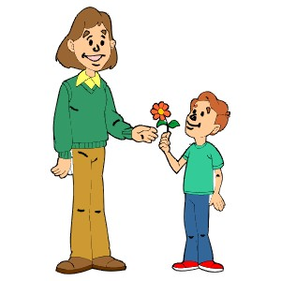
Каким бывает звук?
Громким и тихим
Долгим и коротким
Высоким и низким

Slide 31
Какие свойства звука вы знаете?
Свойства звука
Высота
Длительность
Тембр
Динамика

Slide 32
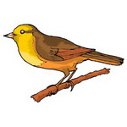
Какими бывают звуки по высоте?
Высокими
и низкими.

Slide 33
Какими бывают звуки по длительности?
Долгими
и короткими.

Slide 34
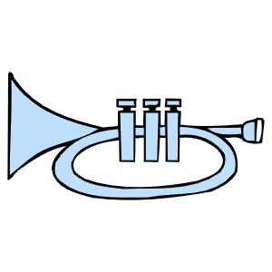
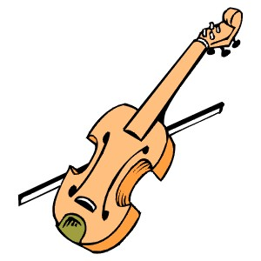
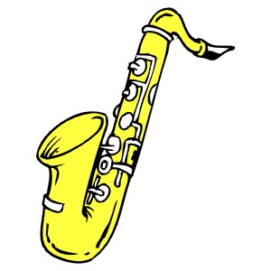
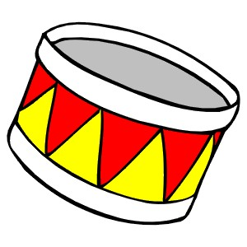
Что такое тембр?
Тембр – окраска звука.

Slide 35
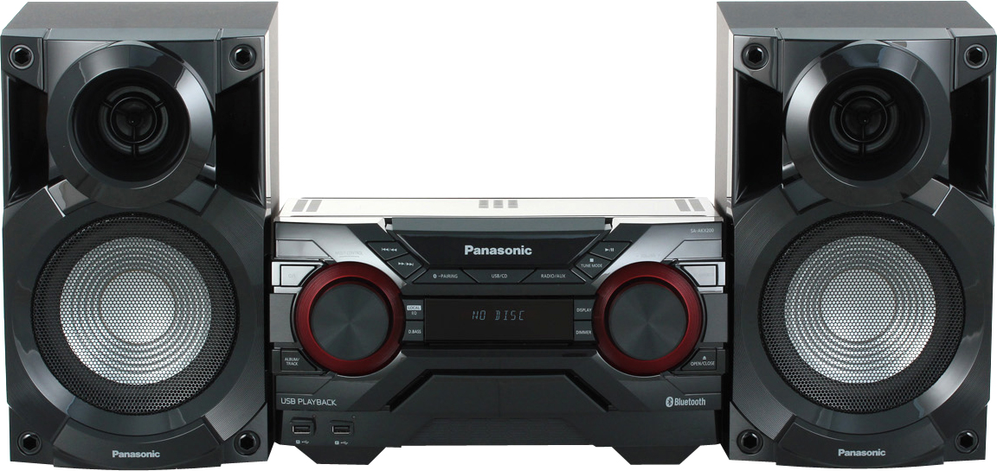
Что такое динамика?
Динамика – сила звука.

Slide 36
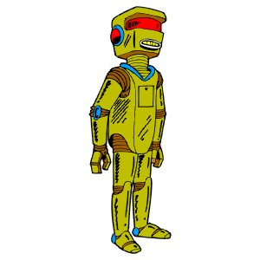
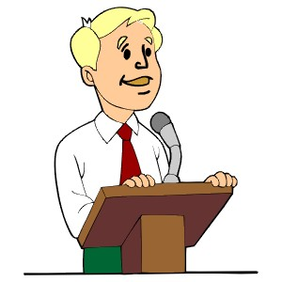
Для чего нужна динамика?
Динамика делает музыкальную речь эмоциональной, выразительной.

Slide 37
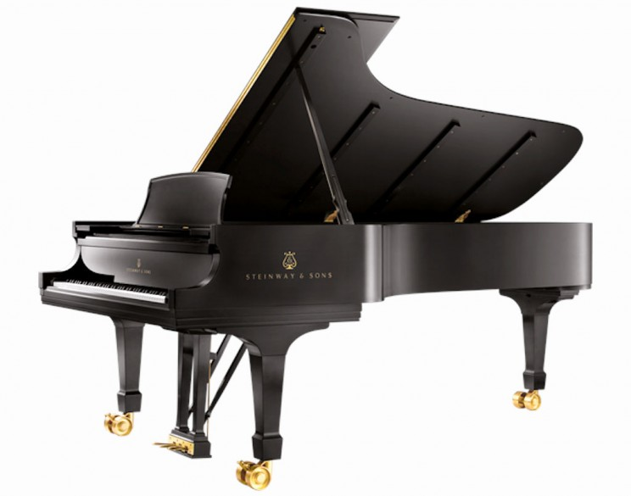
Один и тот же звук можно сыграть громко (по-итальянски – форте) или тихо (по-итальянски – пиано)

Slide 38
Динамические оттенки
pp
p
mp
mf
f
ff

Slide 39
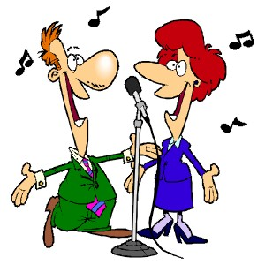
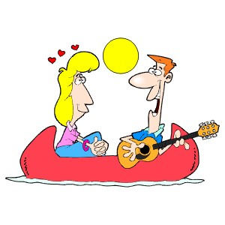
Переведите на русский язык итальянские обозначения динамических оттенков:
Форте – f –
громко.
Пиано – p –
тихо

Slide 40
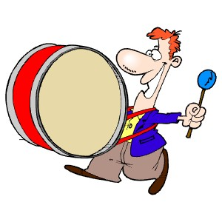
Переведите на русский язык итальянские обозначения динамических оттенков:
Фортиссимо – ff – очень
громко

Slide 41
Переведите на русский язык итальянские обозначения динамических оттенков:
Пианиссимо очень тихо
– pp –

Slide 42
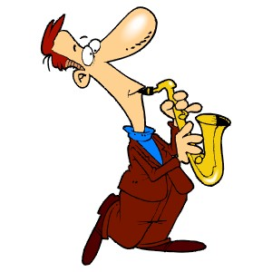
Переведите на русский язык итальянские обозначения динамических оттенков:
Меццо-пиано – mp – не очень
тихо

Slide 43
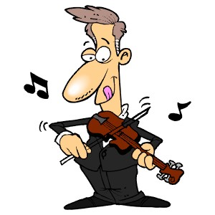
Переведите на русский язык итальянские обозначения динамических оттенков:
Меццо-форте не очень громко
– mf –

Slide 44
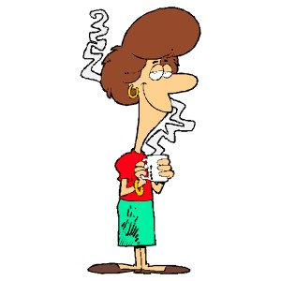
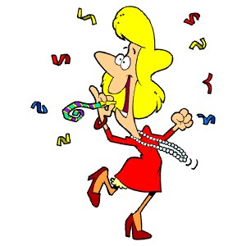
«Нельзя путать
Марию Павловну (mp)
с Марией Фёдоровной (mf),

Slide 45
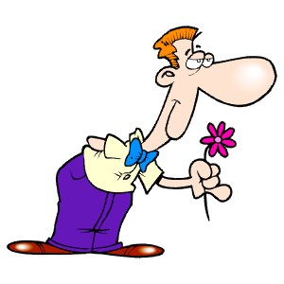
«Нельзя путать
Петю (p)
с Петром Петровичем (pp),

Slide 46
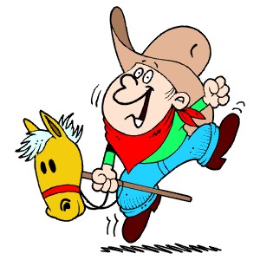
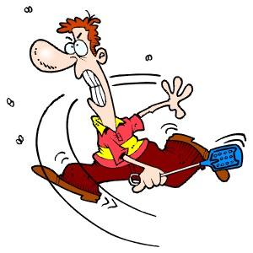
«Нельзя путать
а Федю (f)
с Фёдором Фёдоровичем (ff)».
Г. Нейгауз

Slide 47
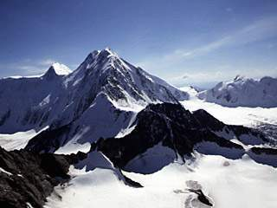
Как с помощью динамики создать музыкальный образ «эхо»?
Орландо Лассо «Эхо»
pp
p
mp
mf
f
ff
f
p
f
p
f
p

Slide 48
Как в изобразительном искусстве называют сочетание красного и зелёного цветов?
f | p | f | p | f | p
Контраст

Slide 49
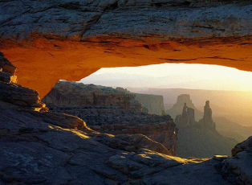
Запишите динамические оттенки
Эдвард Григ
«В пещере горного короля»
f
pp
mp
ff
mf
p

Slide 50
Что напоминает вам это сочетание цветов?
pp
p
mp
mf
f
ff
Свойство цвета – светлоту.

Slide 51
Танцевальная
импровизация

Slide 53
Задание

Slide 54
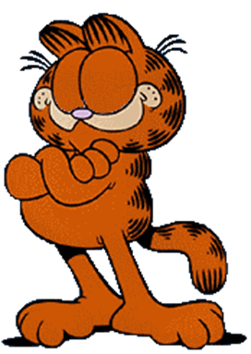
Прочитайте стихотворение и запишите встречающиеся в нём динамические оттенки итальянскими обозначениями
Е. Королёва
Сказка
про
кота

Slide 55
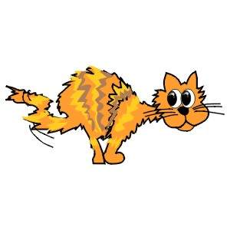
pp p mp mf f ff
Жил кот Василий.
Ленивый был кот!
Острые зубы
И толстый живот.

Slide 56
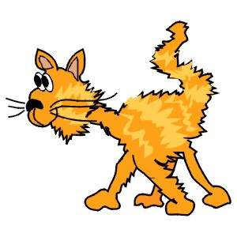
pp p mp mf f ff
Очень тихо
Всегда он ходил.
Громко, настойчиво
Кушать просил,

Slide 57
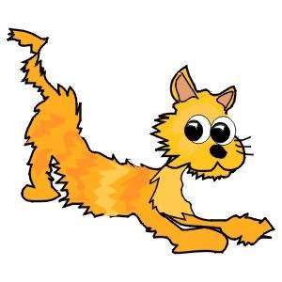
pp p mp mf f ff
Да чуть потише
На печке храпел –
Вот вам и всё,
Что он делать умел.

Slide 58
pp p mp mf f ff
Кот как-то раз
Видит сон вот такой,
Будто затеял
С мышами он бой.

Slide 59
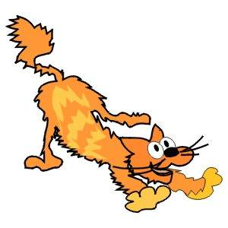
pp p mp mf f ff
Громко крича,
Он их всех исцарапал
Своими зубами,
Когтистою лапой.

Slide 60
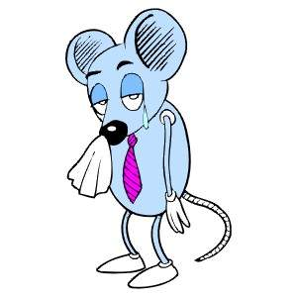
pp p mp mf f ff
В страхе тут мыши
Тихо взмолились:
– Ой, пожалей, пощади,
Сделай милость!

Slide 61
pp p mp mf f ff
Тут чуть погромче
Воскликнул кот: «Брысь!», –
И врассыпную
Они понеслись.

Slide 62
pp p mp mf f ff
А на самом деле
в то время, когда наш Василий спал, происходило вот что.

Slide 63
pp p mp mf f ff
Мыши тихо
Вышли из норки,
Громко хрустя,
Съели хлебные корки,

Slide 64
pp p mp mf f ff
Потом чуть потише
Смеялись над котом,
Они ему хвост
Завязали бантом.

Slide 65
pp p mp mf f ff
Василий проснулся,
Громко чихнул,
К стене повернулся
И снова заснул.

Slide 66
pp p mp mf f ff
А мыши лентяю
На спину забрались,
До вечера громко
Над ним потешались.

Slide 67
Проверьте итальянские обозначения динамических оттенков, встречающихся в стихотворении
pp f mf f p mp p f mf f f

Slide 68
Домашнее
задание

Slide 69
Впишите в таблицу слова
Высота, цветовой тон, длительность, тембр, светлота, динамика, насыщенность
Свойства цвета | Свойства звука

Slide 70
Напишите букет цветов акварелью по мокрой бумаге.

